Slide 1
•王菲

Slide 2
95%的高校覆盖率
二十年的数字化历程
138万种中文电子图书
超星
坚守在中国数字化事业的道路上

Slide 3
超星
汇雅
读秀
百链
学术视频
汇雅
大学生利用率最高的数据库产品
全球最大的中文电子图书资源数据库
涵盖22大类的100余万种电子图书

Slide 4
一、图书查找
二、图书阅读
通过导航、检索、推荐排行查找图书
三、功能与帮助

Slide 5
分类导航
快速检索
高级检索
推荐排行

Slide 6
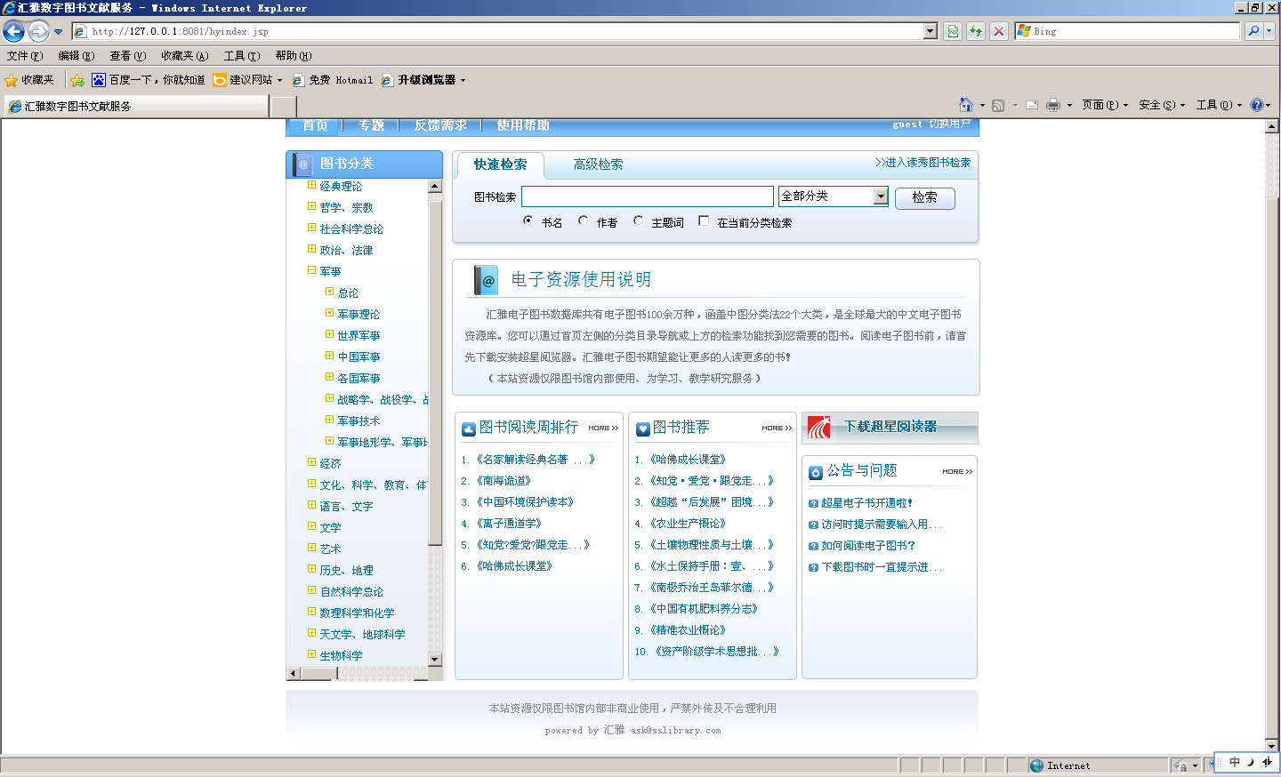
点击分类名称，打开下一级分类

Slide 7
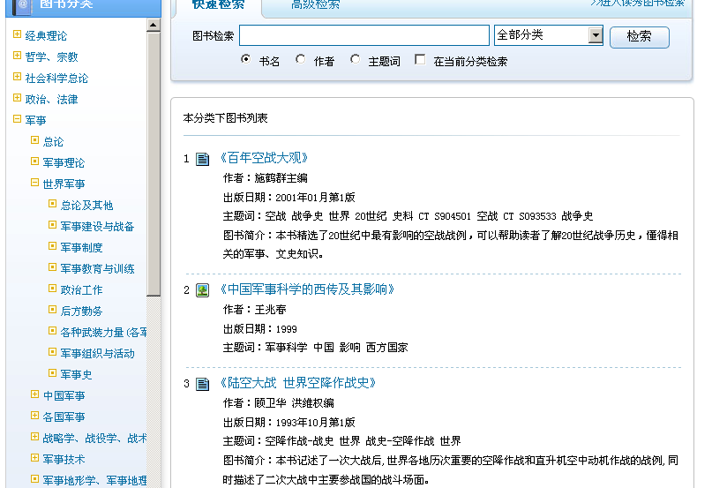
“世界军事”下的分类
图书的基本信息
图书标示

Slide 8
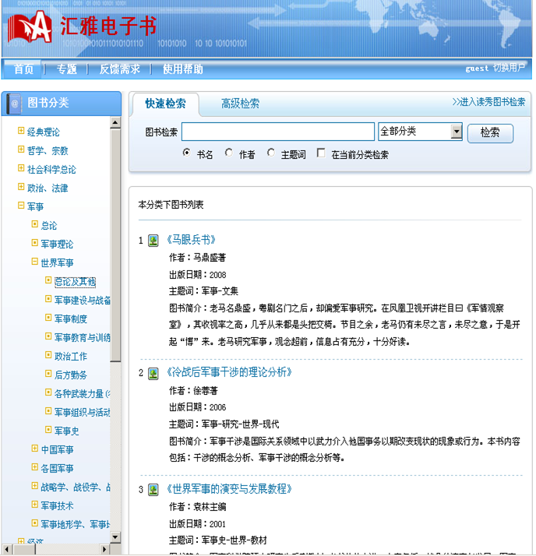
点击“总论及其他”后筛选出来的图书信息

Slide 9
分类导航
快速检索
高级检索
推荐排行

Slide 10
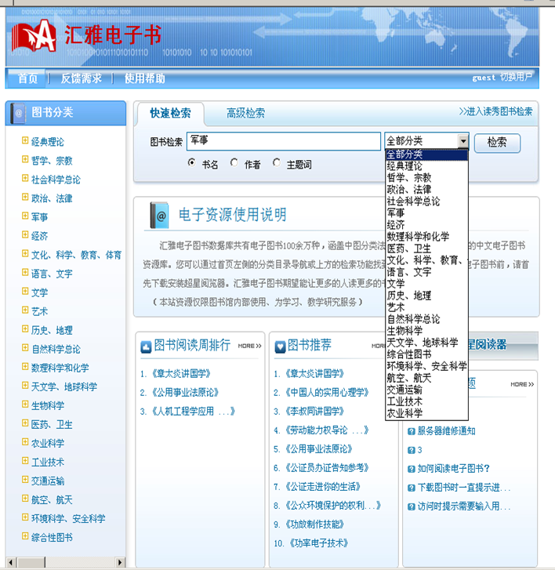
在快速检索中输入关键词，选择书名与检索分类进行检索

Slide 11
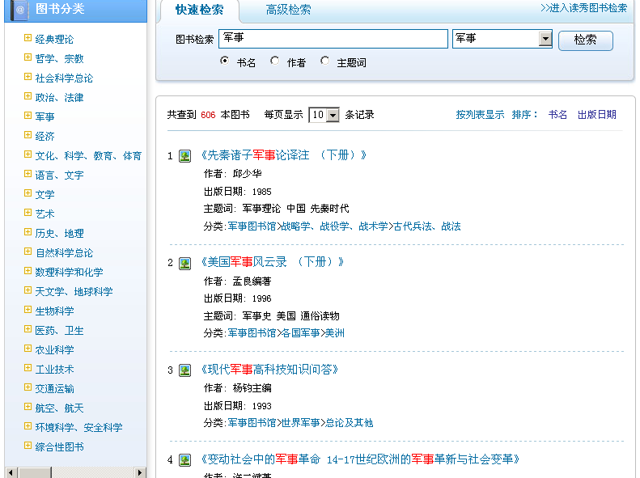
不同的排序方式
检索结果内包含图书数量与相关信息

Slide 12
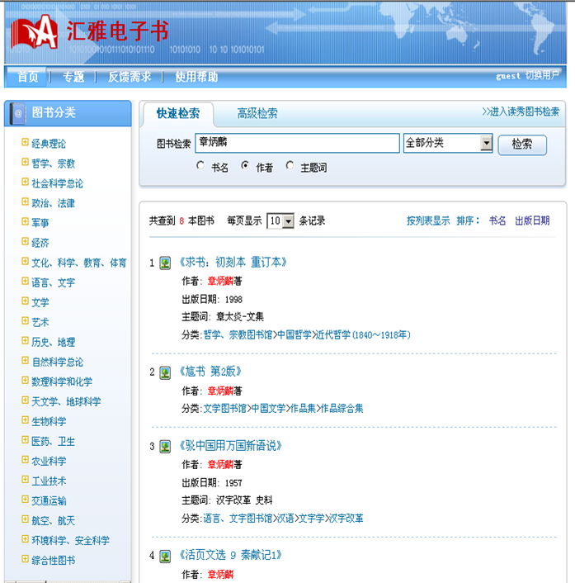
按照“作者”检索

Slide 13
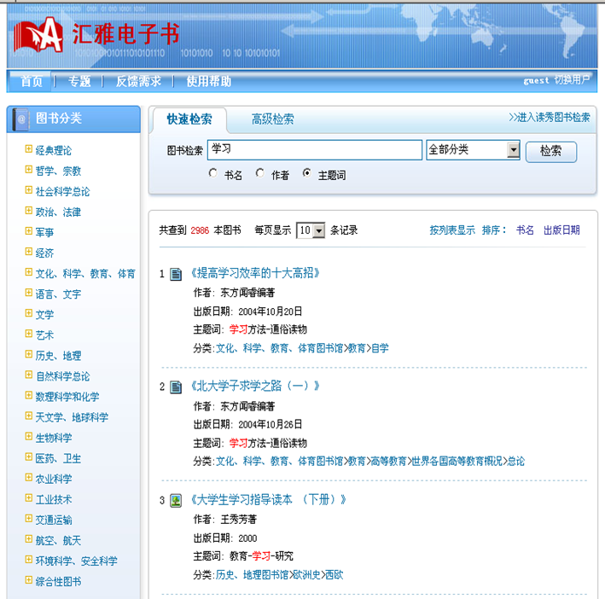
按照“主题词”检索

Slide 14
分类导航
快速检索
高级检索
推荐排行

Slide 15
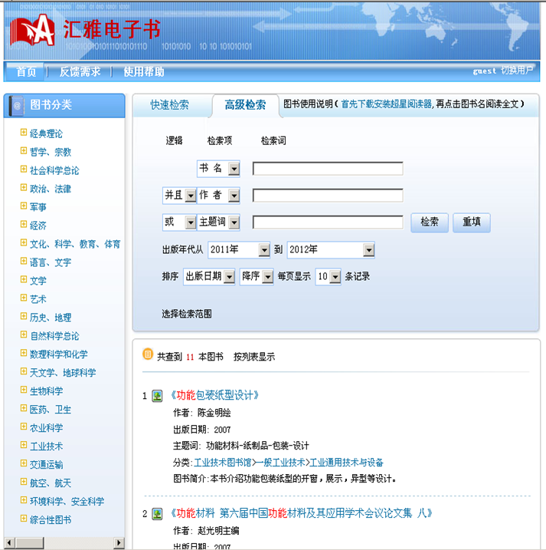
多种逻辑组合的高级检索功能

Slide 16
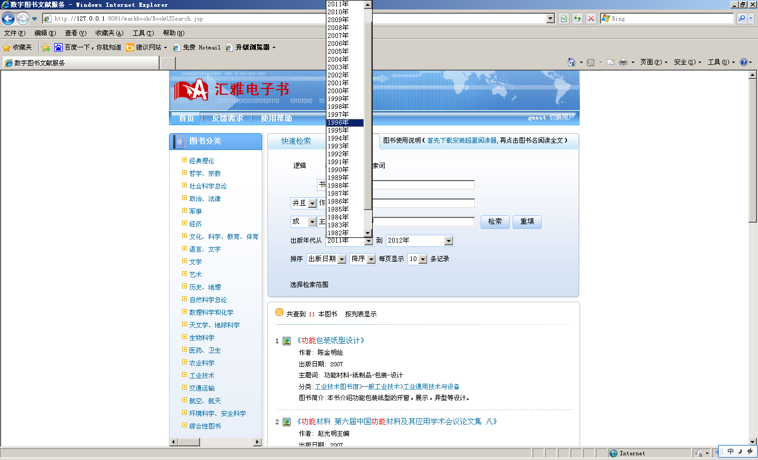
点击下拉框可以精确出版年代，也可以选择检索结果的排序方式

Slide 17
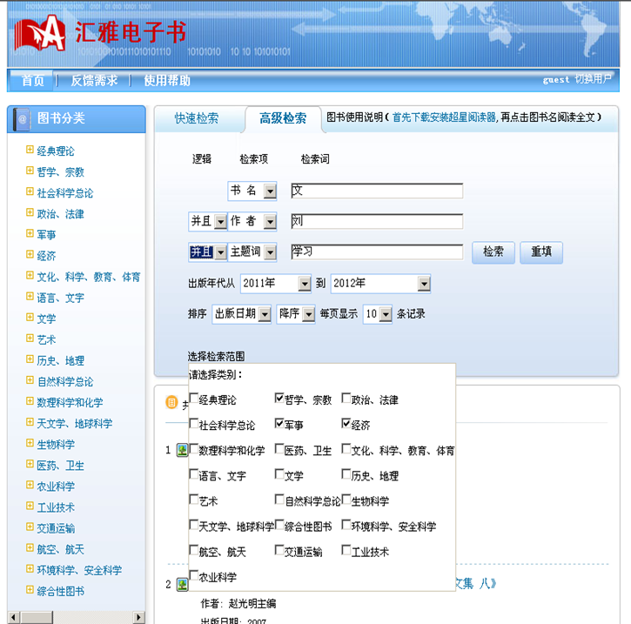
点击“范围选择”，选择多个分类进行检索

Slide 18
分类导航
快速检索
高级检索
推荐排行

Slide 19
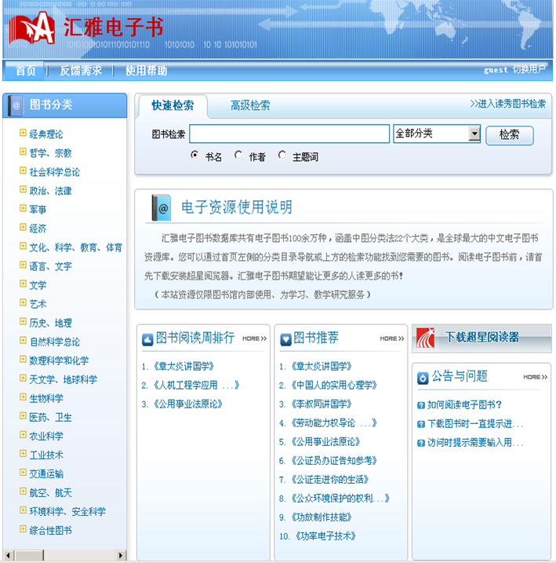
图书排行榜与管理员推荐图书

Slide 20
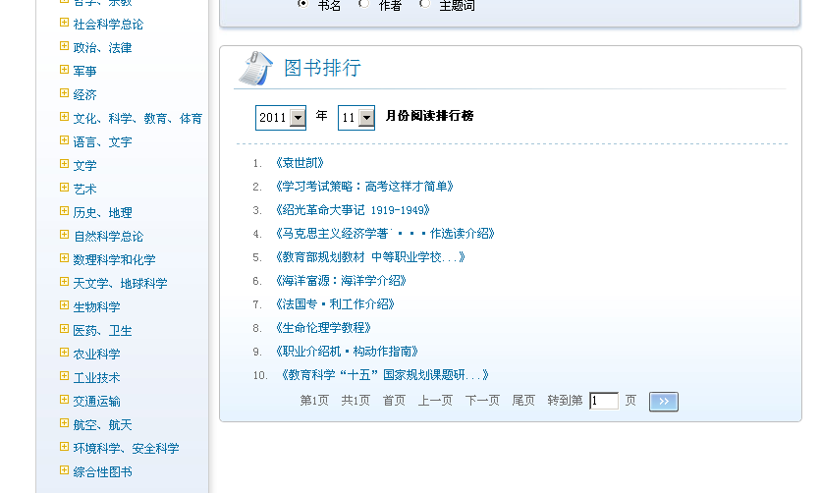
图书排行榜，可按照年月进行查找

Slide 21
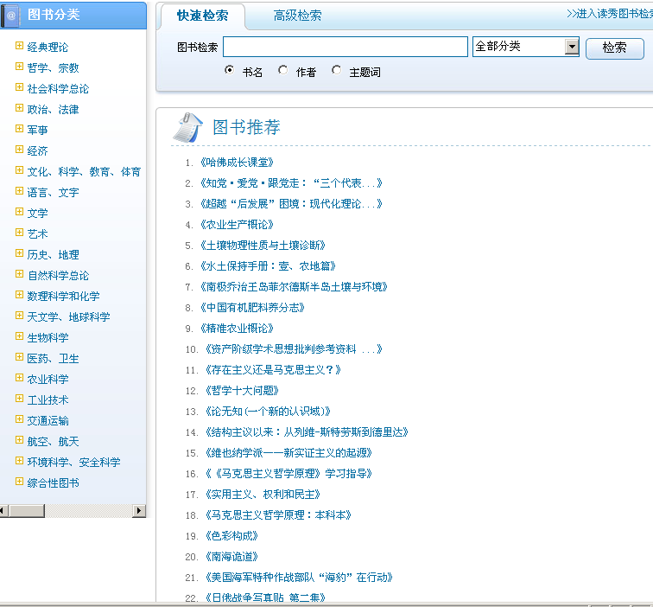
管理员的推荐图书

Slide 22
分类导航
快速检索
高级检索
推荐排行
提供四种方式，帮助用户快速找到想要的图书

Slide 23
一、图书查找
二、图书阅读
超星阅览器提供更加强大与方便的阅读模式
三、功能与帮助

Slide 24
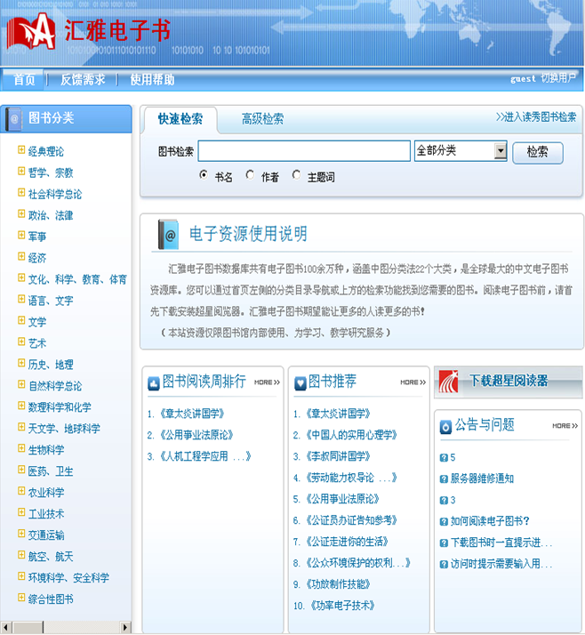
读书前请先下载超星阅览器，安装后点击书名进行阅读

Slide 25
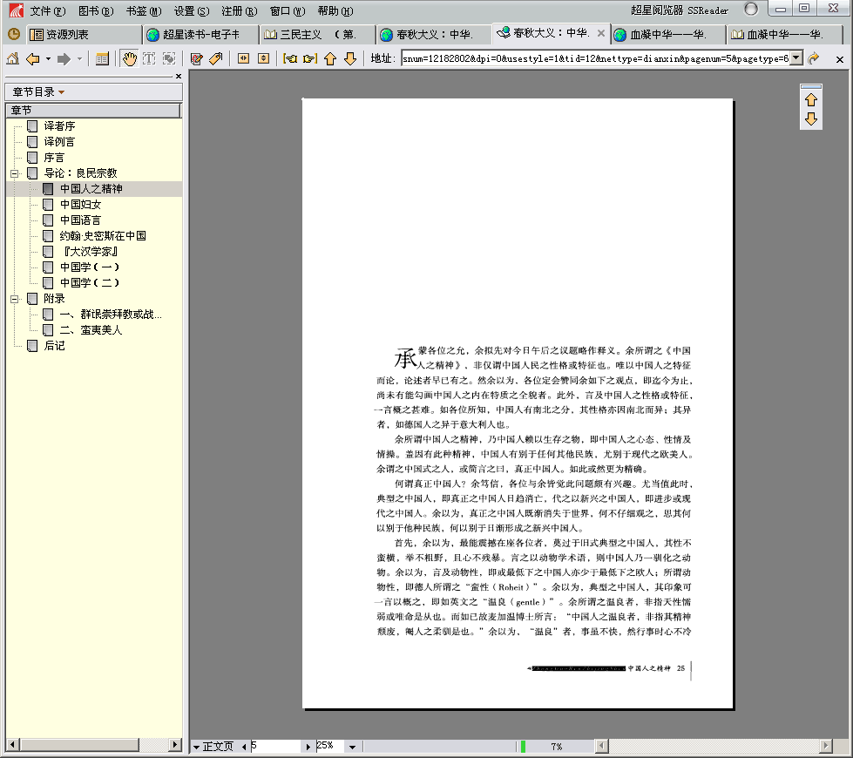
图书正文，超星阅览器还提供更多的阅读功能

Slide 26
书签管理
重点标注
摘录引用
下载打印

Slide 27
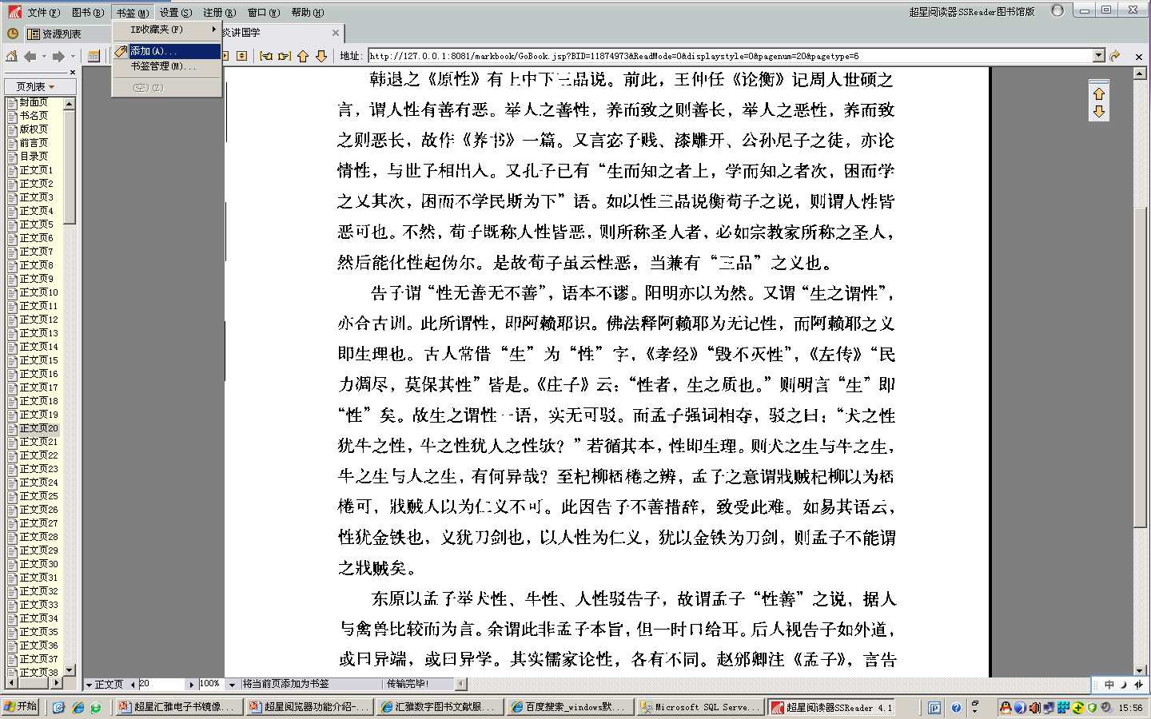
添加书签

Slide 28
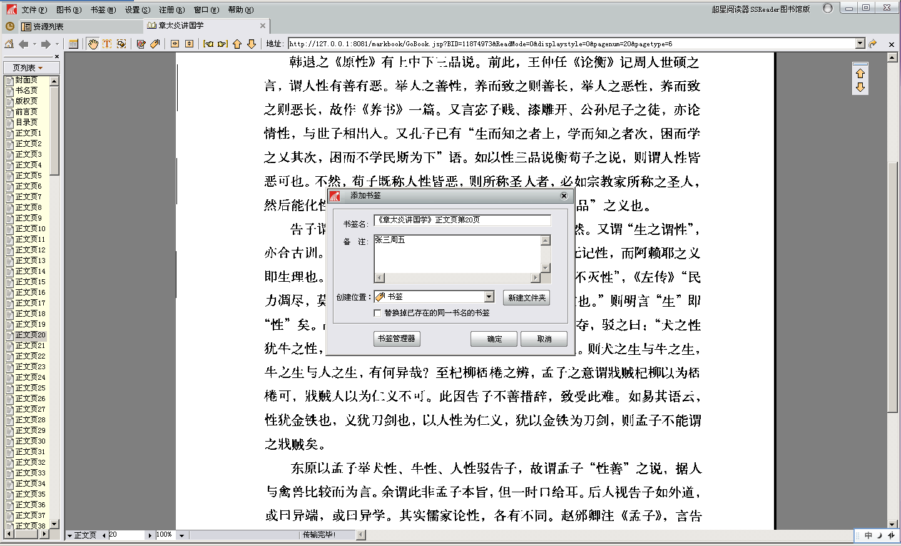
在菜单框输入书签信息，单击确定保存

Slide 29
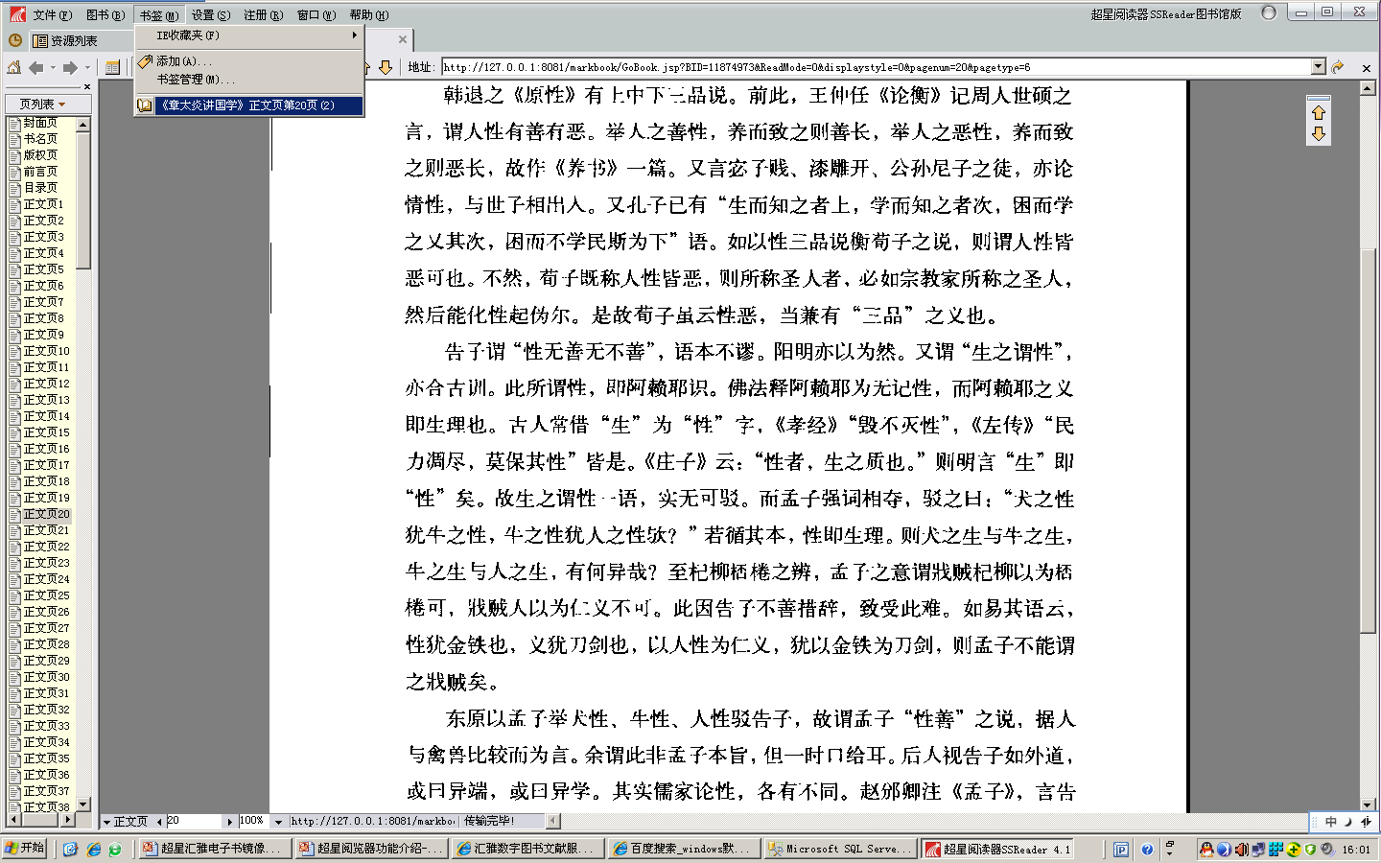
显示已经添加的书签

Slide 30
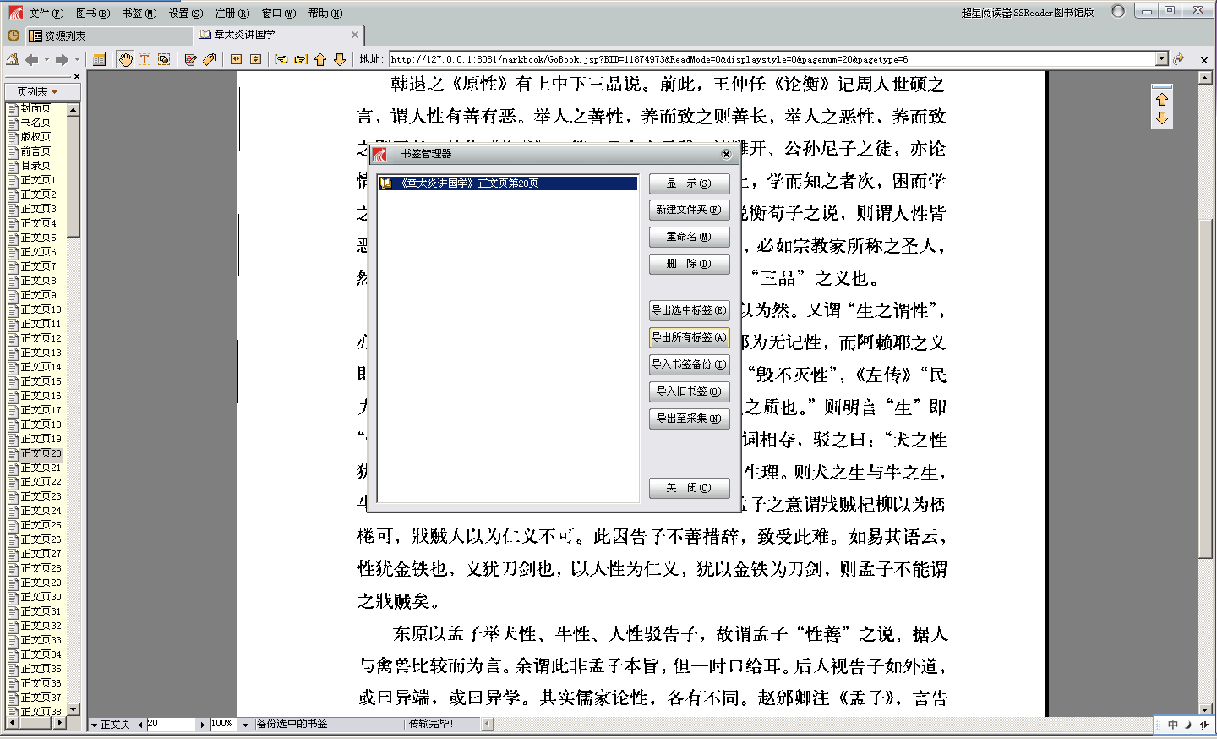
对已添加的书签进行管理操作

Slide 31
书签管理
重点标记
摘录引用
下载打印

Slide 32
点击“图书标注”，打开标注工具栏

Slide 33
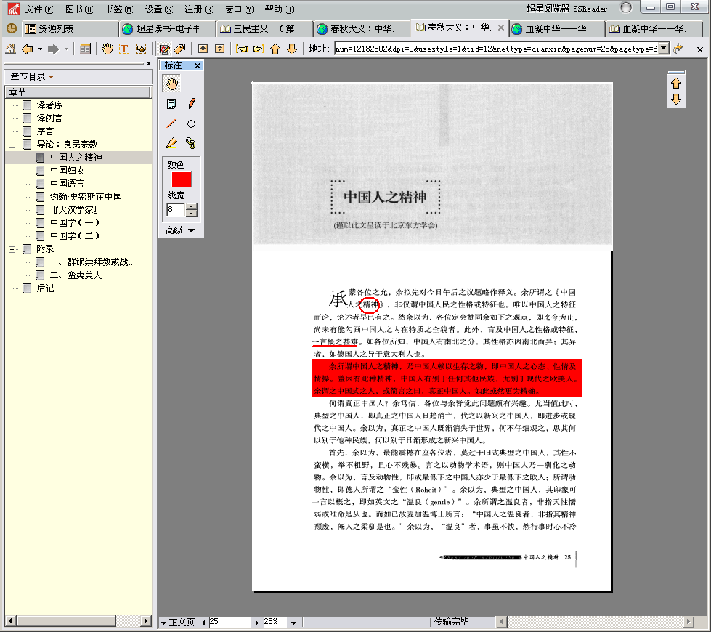
丰富的“标注”与“批注”手段

Slide 34
书签管理
重点标记
摘录引用
下载打印

Slide 35
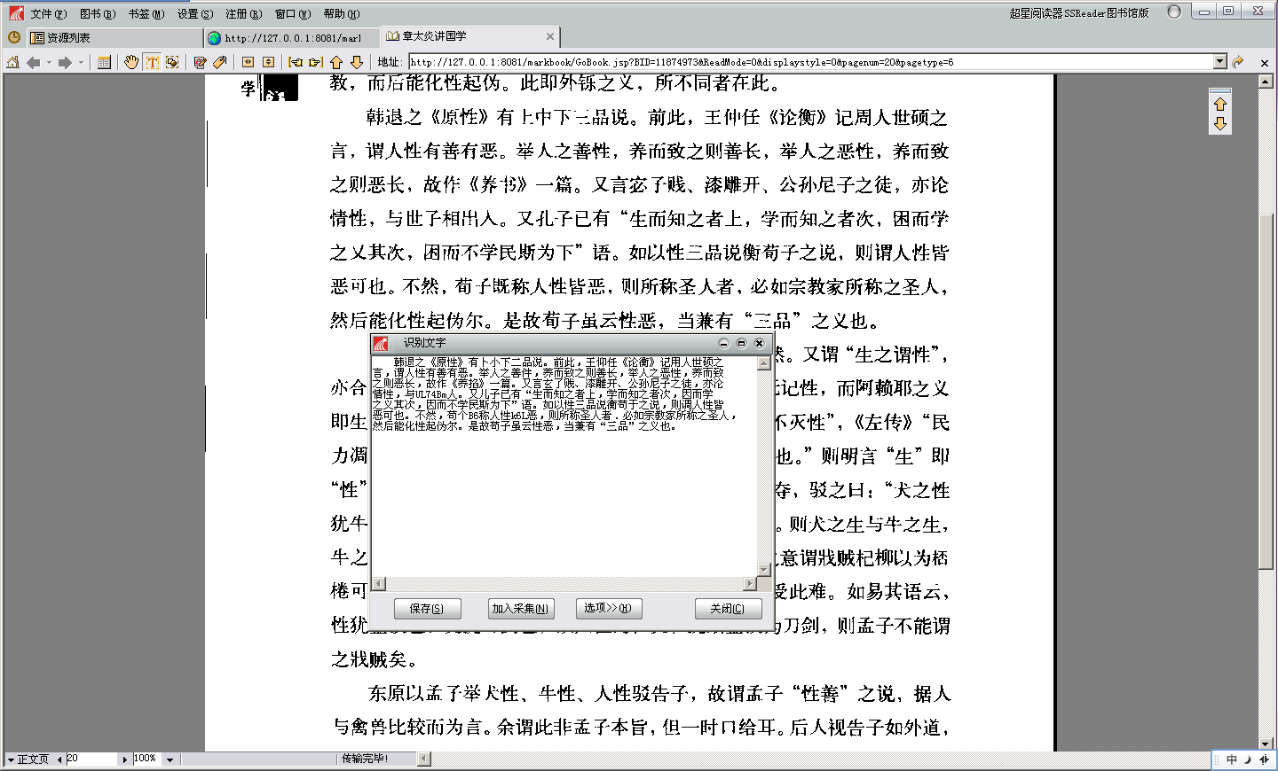
点击“截取”按钮拖拽鼠标
弹出框中，对识别文字进行修改与保存

Slide 36
书签管理
重点标记
摘录引用
下载打印

Slide 37
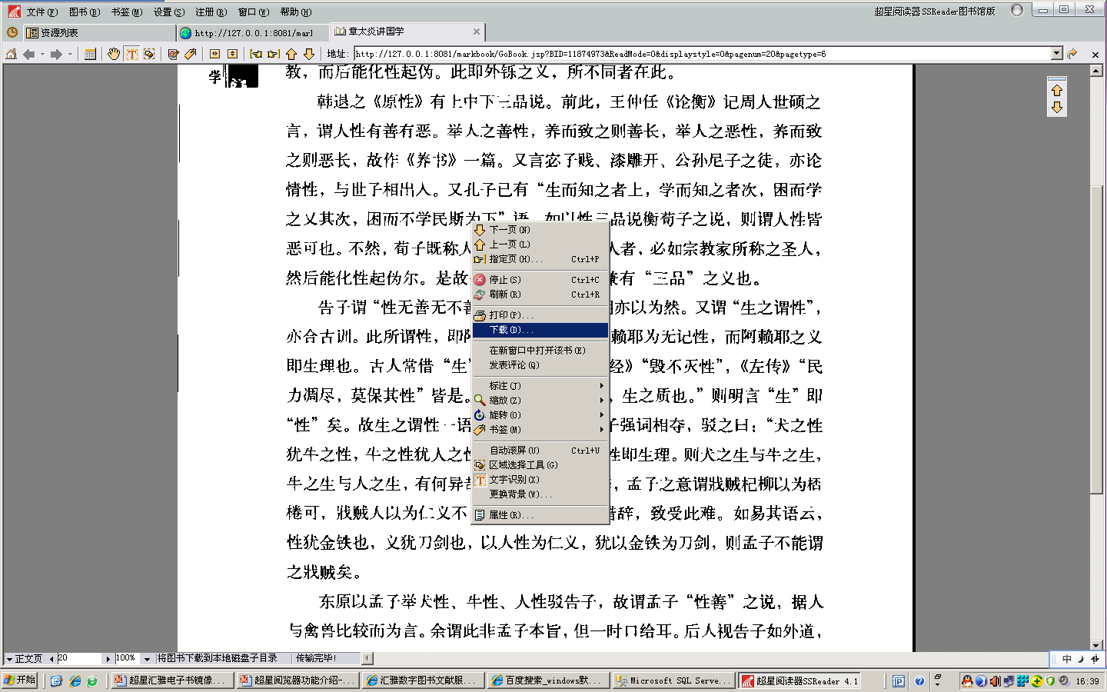
右键单击书页进行下载与打印

Slide 38
一、图书查找
二、图书阅读
定制频道、反馈需求、发布公告、查看帮助
三、功能与帮助

Slide 39
定制频道
反馈需求
发布公告
查看帮助

Slide 40
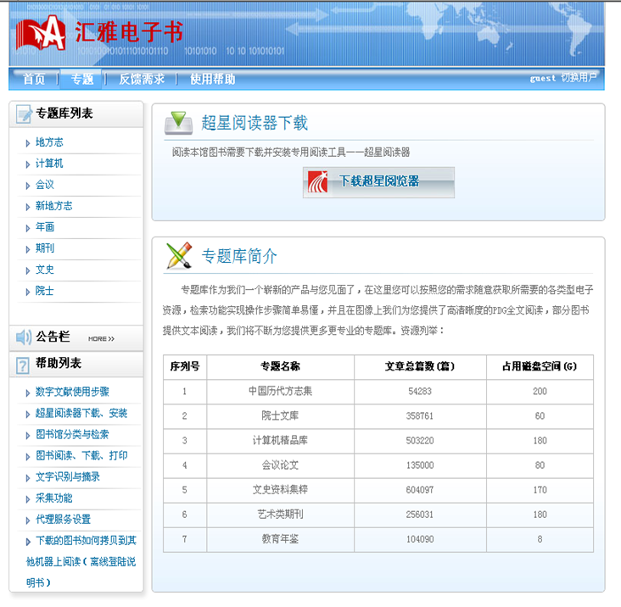
查看定制的专题频道信息
首页专题频道栏
通过定制或购买相应的专题库

Slide 41
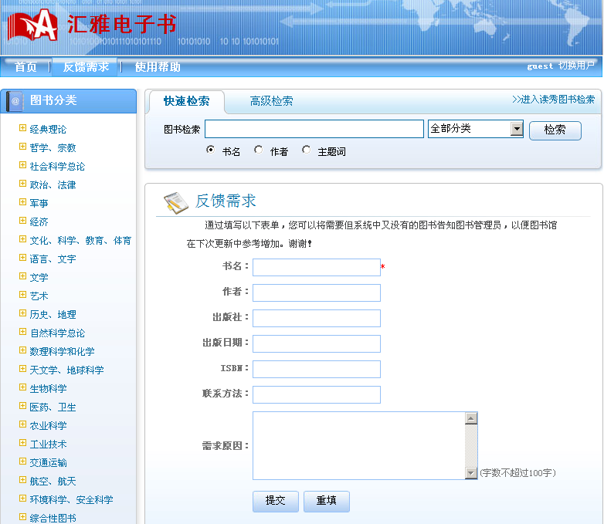
图书反馈需求，提高图书的利用率
便于图书馆对读者需求的图书进行采购
反馈需求频道，将需求的图书提交给管理员

Slide 42
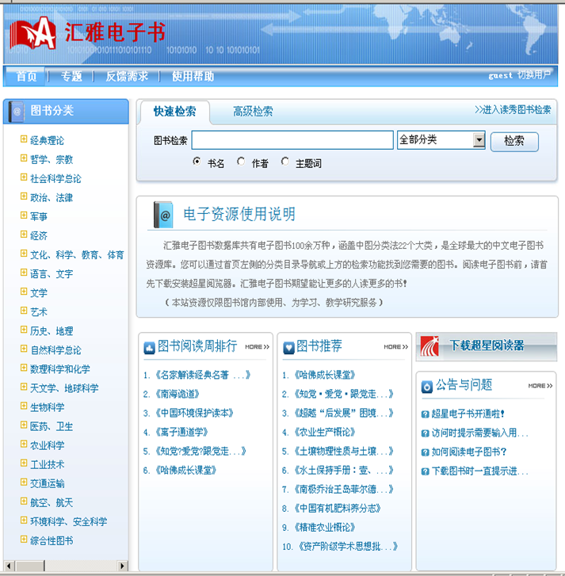
图书馆信息公告
方便读者获取图书馆公务信息
公告内容与问题帮助

Slide 43
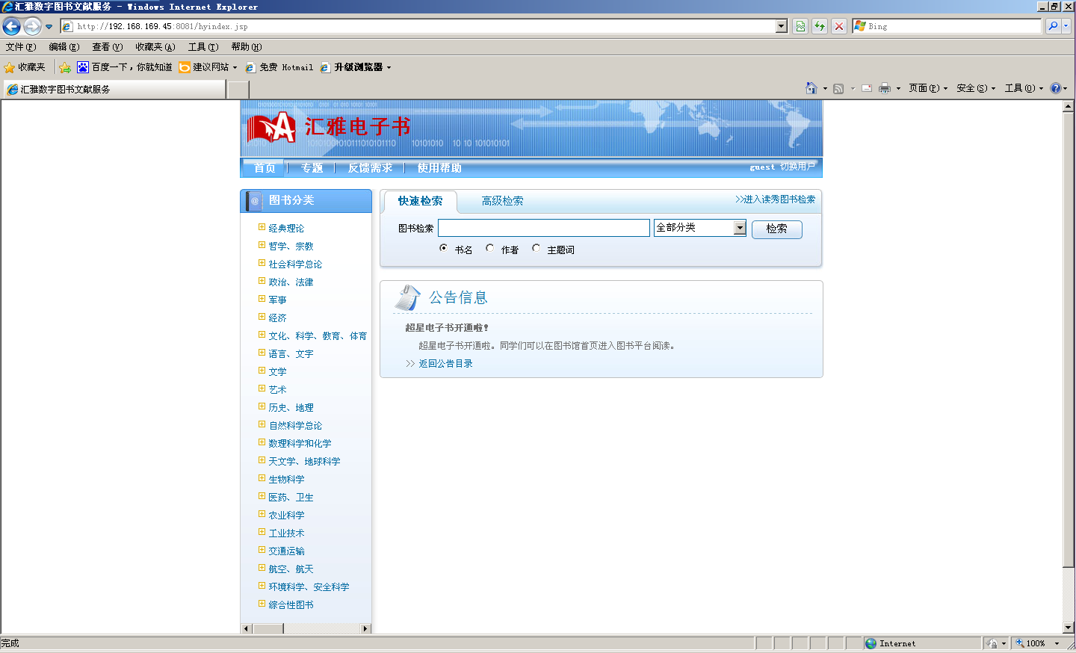
所有的公告信息

Slide 44
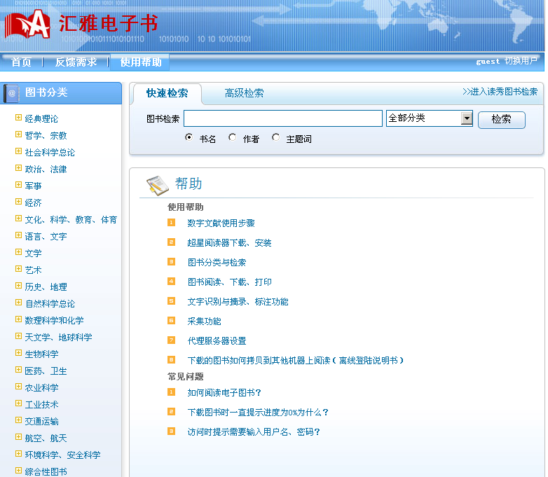
使用帮助信息
使用帮助频道，点击其中一条查阅相应帮助信息

Slide 45
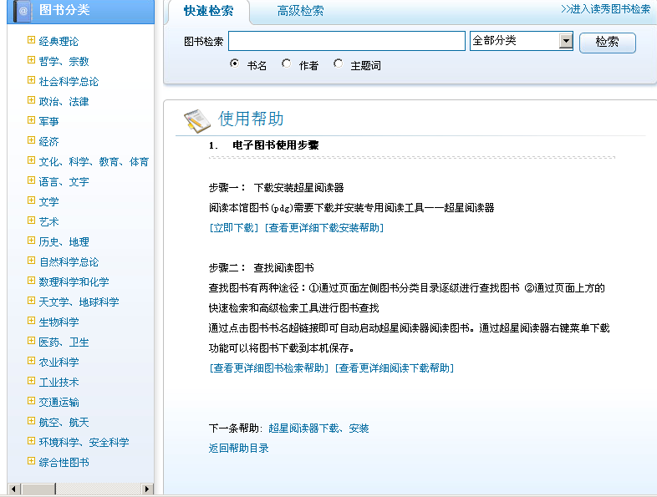
查看更加详细的帮助内容信息

Slide 46
让更多的人，读更多的书！

